Slide 1
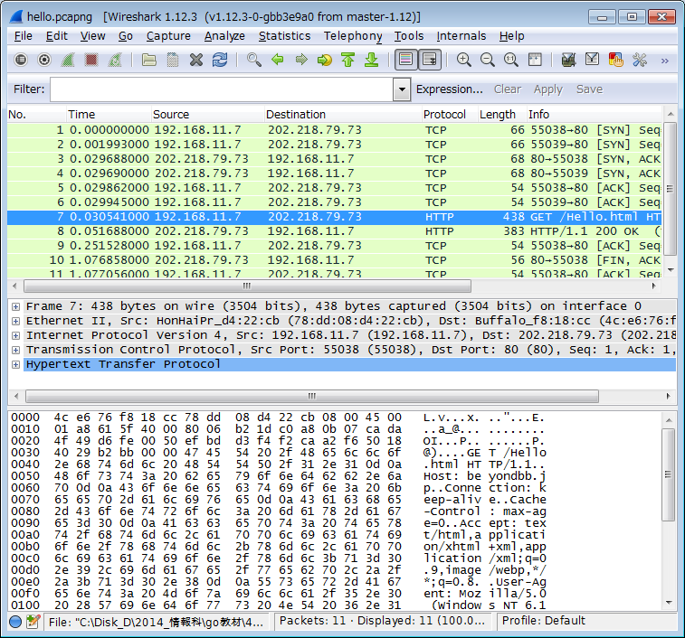
情報の教育
ネットワークの中を見てみよう(2)
サーバー
LAN
WAN
ルーター・ 通信装置
LAN
無線LAN ルーター
端末
Go.Ota

Slide 2
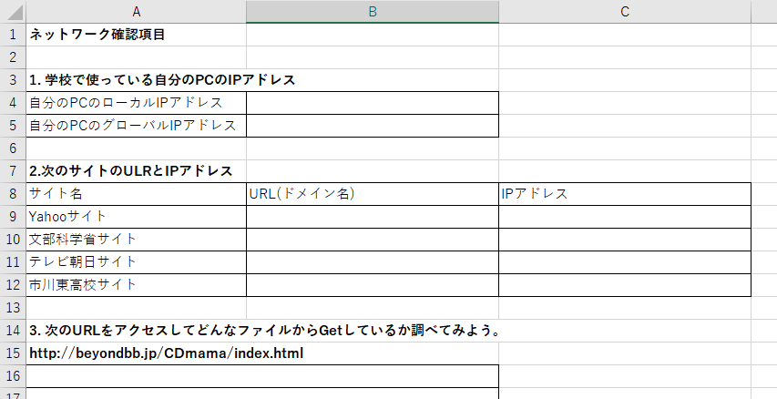
課題1:
Excelの課題シート「ネット実習01.xlsx」を自分のZ:ドライブにコピーして、前回の授業内容をもとに、IPアドレス等を調べて記入してください。前回の授業スライドを参考にしてください。

Slide 3
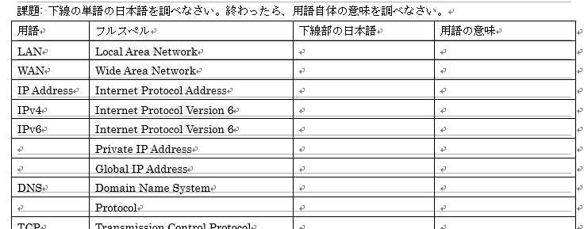
課題2:
ワークシートをもとにネットワークの用語の下線部の日本語の意味と用語に意味を調べてみよう。

